Slide 1
Konsep dan Model-model Sistem Temu Balik Informasi

Slide 2
Anggota Kelompok
Dian Santosa 14.11.0134(KETUA)
Yayan Andriyana 14.11.0049
Taufik Hidayat N 14.11.0108
Khoerul Azni 14.11.0131
Agung Tri C 14.11.0132
Muhamad Margie A 14.11.0133
Rico Haviananto 12.11.- - - -

Slide 3
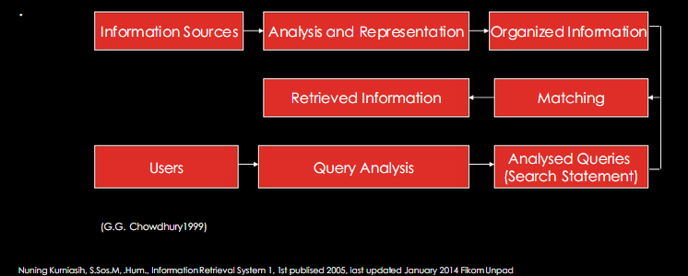
Konsep dan Metode

Slide 4
Metode/Teknik
Text Operations (operasi terhadap teks) yang meliputi pemilihan kata-kata dalam query maupun dokumen dalam pentransformasian dokumen atau query menjadi terms index (indeks dari kata-kata).
Query Formulation (formulasi terhadap query) yang memberi bobot pada indeks kata-kata query.
Ranking, mencari dokumen-dokumen yang relevan terhadap query dan mengurutkan dokumen tersebut berdasarkan kesesuaiannya dengan query.
Indexing, membangun data indeks dari koleksi dokumen. Dilkakukan terlebih dahulu sebelum pencarian dokumen, sistem temu balik informasi menerima query dari pengguna, kemudian melakukan perangkingan terhadap pada koleksi berdasarkan kesesuaiannya dengan query. Hasil perangkingan yang diberikan kepada pengguna merupakan dokumen yang sistem, relevan dengan query, namun relevansi dokumen terhadap suatu query merupakan penilaian pengguna yang subjektif dan dipengaruhi banyak faktor.

Slide 5
Model Sistem Temu Balik Informasi
Jenis, Fungsi, dan Tujuan Sistem Temu Kembali Informasi
Perkembangan Temu Kembali Informasi dari sisi user task ada 2 jenis yaitu:
Model Klasik
Model Boolean : merupakan model sistem temu kembali informasi sederhana yang berdasarkan atas teori himpunan dan aljabar boolean
Model Vector Space : merupakan model sistem temu kembali informasi yang merepresentasikan dokumen dan query dalam bentuk vektor dimensional
Model Probabilistic : merupakan model sistem temu kembali informasi yang menggunakan framework probabilistik
Model Terstruktur
Non Overlapping List: Sistem yang menggunakan model ini akan membagi-bagi dokumen sebagai “wilayah teks” tertentu.
Proximal Nodes: model ini menggunakan struktur indeks yang memiliki hirarki independen (non-flet) terhadap sebuah dokumen.

Slide 6
Model Boolean
Model ini merupakan model IR sederhana yang berdasarkan atas teori himpunan dan aljabar boolean. Boolean sendiri pertama kali dikembangkan oleh seroang ilmuan matematika bernama George Boole (1815-1864). Yang dikemukakan sebagai suatu struktur logika aljabar yang mencakup operasi Logika AND, OR dan NOT, dan juga teori himpunan untuk operasi union.
Ada beberapa teknik temu-kembali informasi yang telah dikembangkan yaitu teknik Boolean sederhana dan teknik Boolean berperingkat (Fitriyanti,1997), serta teknik Extended Boolean berdasarkan p-norm model (Andri,1997). Untuk lebih jelasnya mengenai perbedaan dan keungulan masing-masing teknik ini dapat dilihat pada penjelasan berikut.
1. Teknik Boolean Teknik Boolean merupakan suatu cara dalam mengekspresikan keinginan pemakai ke sebuah kueri dengan mamakai operator-operator Boolean (Salton,1989) yaitu : “and”, “or”, dan “not”. Adapun maksud dari operator “and” adalah untuk menggabungkan istilah-istilah kedalam sebuah ungkapan, dan operator “or” adalah untuk memperlakukan istilah-istilah sebagai sinonim, sedangkan operator “not” merupakan sebuah pembatasan.

Slide 7
Model Boolean
Pada teknik Boolean sederhana, kueri diproses sesuai dengan operator yang digunakan dan menampilkan dokumen berdasarkan urutan dokumen ditemukan. Sedangkan pada teknik Boolean berperingkat, dokumen diperingkat berdasarkan bobot dari dokumen. Adapun pembobotan dari masing-masing dokumen berdasarkan aturan sebagai berikut :
A and B → D1A∩B, D2A∩B, ...→d1A∩B > d2A∩B > ... dengan dA∩B = min(dA,dB)
A or B → D1A∪B, D2A∪B, ...→d1A∪B > d2A∪B > ... dengan dA∪B = max(dA,dB)
Not A U – dA

Slide 8
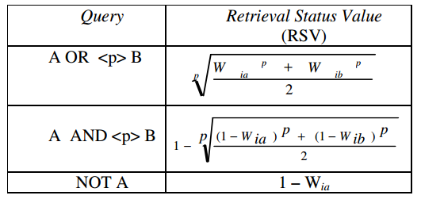
Model Boolean
2. Teknik Extended Boolean Teknik Extended Boolean berdasarkan p-norm model merupakan pengembangan lebih lanjut dari model Boolean. Teknik ini memakai operator yang dikomputasi berdasarkan rumus Savoy(1993), sebagai berikut :

Slide 9
Dimana :
• p adalah nilai p-norm yang dimasukkan pada kueri.
• Wia adalah bobot istilah A dalam indeks pada dokumen Di .
• Wib adalah bobot istilah B dalam indeks pada dokumen Di .
Pemeringkatan yang dipakai bisa dua cara :
• Langsung mengurutkan dokumen (dari besar ke kecil) berdasarkan bobot dokumen yang didapat dengan rumus RSV (retrieval status value) di atas.
• Memakai rumus Learning Scheme.

Slide 10
Model boolean
Kelebihan Model Boolean
Mudah Untuk di Implementasikan
Konsep Yang Terstruktur
Kekurangan Model Boolean
Pencocokan yang tepat dapat mengambil dokumen terlalu sedikit atau terlalu banyak.
Sulit untuk pengindexkan, beberapa dokumen yang lebih penting dari pada yang lain kadang berada dibawah dokumen yang tidak penting.
Sulit untuk menerjemahkan query ke dalam ekspresi Boolean
Semua istilah sama-sama berbobot
Lebih seperti pengambilan data dari pencarian informasi
Sumber →http://repository.ui.ac.id/dokumen/lihat/6396.pdf

Slide 11
Model Vector Space
Model Vector Space adalah Model dalam IR yang berbasis token untuk memungkinkan partial matching dan pemeringkatan dokumen (pengindexan). Dengan prinsip dasar dokumen menjadi sebuah token yang kemudian ti kumpulkan menjadi t(n) token-token, kemudian Query menjadi vector token yang berfungsi untuk mencari token-token yang berhubungan dengan melihat kesamaan vektor dokumen dan query berdasarkan jarak vektor.

Slide 12
Kelebihan Vector Space Model (VSM)
Adanya peringkat pengambilan informasi
Menampilkan referensi yang sesuai kebutuhan
Penyocokan secara partial.
Kekurangan Vector Space Model (VSM)
Menganggap informasi adalah independen
Bobot pemahaman(istilah) tidak lagi diperlukan.

Slide 13
Cara Kerja VSM dan Algoritmanya.
Pada VSM, setiap dokumen dan query dari pengguna direpresentasikan sebagai ruang vektor berdimensi n. Biasanya digunakan nilai bobot istilah (term weigthing) sebagai nilai dari vektor pada dokumen nilai 1 untuk setiap istilah yang muncul pada vektor query.
Pada model ini, bobot dari query dan dokumen dinyatakan dalam bentuk vektor, seperti: Q = (Wq1, Wq2, Wq3, . . . ,Wqt) dan Di= (Wi1, Wi2, Wi3, . . . , Wit) Dengan Wqj dan Wij sebagai bobot istilah Tj dalam query Q dan dokumen Di. Dengan demikian dokumen yang lebih panjang dengan jumlah istilah yang lebih banyak memiliki kemungkinan lebih besar untuk dianggap relevan dengan istilah-istilah query tertentu dibandingkan dokumen-dokumen yang lebih pendek. Sehingga pada kebanyakan lingkungan penemu-kembalian, vektor dokumen ternormalisasi lebih disukai namun proses normalisasi vektor querytidak diperlukan karena ukurannya yang umumnya pendek dan perbedaan panjang antar-query relatif kecil.

Slide 14
Model Probabilitas
Model Probabilitas didasarkan pada Prinsip Ranking Probabilitas, yang menyatakan bahwa sistem pencarian informasi yang seharusnya berdasarkan peringkat probabilitas dokumen mereka yang relevan dengan query, mengingat semua bukti yang tersedia [Belkin dan Croft 1992].
Olehkarena itu dalam metode probabilitas ini, suatu dokumen yang sering di temukan dan diindexing ulang merupakan dokumen yang paling relevan dari kata kunci, sehingga akan selalu muncul ketika katakunci itu di queue.

Slide 15
https://www.academia.edu/6138333/Konsep_Dasar_Sistem_Temu_Kembali_Informasi_Basic_Cocepts_of_Information_Retrieval_System
http://suyatmobng.blogspot.co.id/2013/03/metode-cara-kerja-dan-algoritma-ir.html
http://repository.ui.ac.id/dokumen/lihat/6396.pdf

